Slide 1
20.4 函数的初步应用
WWW.PPT818.COM

Slide 2
教学目标
1.能从图像中分析变量的相互关系，寻 找对应的现实情境，预测变化趋势等问题。
2.会运用函数模型解决简单的实际问题，提高数学应用能力。
重点：数形结合思想的应用。
难点：函数与方程、不等式的综合应用。

Slide 3
一起探究
已知摄氏温度值和华氏温度值有下表所示的 对应关系：
摄氏温度/ | 0 | 10 | 20 | 30 | 40 | 50
华氏温度/ºF | 32 | 50 | 68 | 86 | 104 | 122
℃
(1)当摄氏温度为30时，华氏温度为多少？
（2）当摄氏温度为36时，由数值表能直接求出华氏温度吗？是写出这两种温度计量之间关系的函数表达式，并求摄氏温度为36时的华氏温度。
（3）当华氏温度为140时，摄氏温度为多少？

Slide 4
大家都熟悉奥运会的标志图案------五环图。在上面三个环中填入三个连续的偶数，在下面的两个环中填入两个连续的奇数，是的这三个连续欧树的和等于这两个连续奇数的和如图：
请你按照要求在填写两组数。
试着做做
2
4
6
5
7

Slide 5
大家谈谈
1.请和同学们交流各自的填写的数组是什么。
2.如果用2x—2, 2x，2x+2表示三个连续的偶数，用2y—1和2y+1表示两个连续的奇数，你能写出表示所有数组规律的函数表达式吗？用你得到的函数表达式能确定出满足要求的任意一组数吗？

Slide 6
做一做
1.一支20 cm长的蜡烛，点燃后，每小时燃烧5cm.下面那幅图能大致刻画出这只蜡烛点燃后剩下的长度h（cm）与点燃时间t（h）之间的函数关系？情说明理由。
h/cm
h/cm
h/cm
20
20
20
0
1
2
3
4
t/h
0
1
2
3
4
t/h
0
1
2
3
4
t/h
（1）
（3）
（2）

Slide 7
做一做
2.一等腰三角形的周长为2cm，
设其底边长为ycm，腰长为xcm
（1）写出y与x的函数关系，
并指出自变量x的取值范围。
（2）写出这个函数的图象。

Slide 8
巩固练习
1.某人以4km/h的速度步行锻炼身体。请写出他的步行路程s（km）和步行时间t（h）之间的函数关系式，指出自变量的取值范围，并画出函数图象。
2.某批发部对经销的一种电子元件调查后发现，一天的盈利y（元）与这天的销售量x（个）之间的函数关系的图象如图所示。请观察图象并回答：
（1）一天售出这种电子元件多少个时盈利最多，最多盈利是多少？
（2）这种电子元件一天卖出多少时不赔不赚？
y/元
400
200
0
100
200
300
x/个
-200

Slide 9
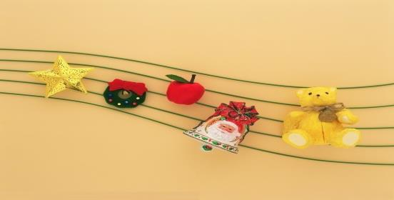
归纳：谈谈你这节课的收获

Slide 10
作业：
76页习题A组2题，B组1题

